Slide 1

Baigiamaojo magistro darbo koncentratas ir 'backgroundas'
OPTIMALIŲ MARŠRUTŲ PAIEŠKOS ALGORITMAI
Magistrantas: Karolis Šarapnickis
Darbo vadovas: Tadas Meškauskas

Slide 2
DARBO ESMĖ VIENU SAKINIU
Optimalių maršrutų paieška tarp grafo viršūnių, kai įmanoma pasiekti visas grafo viršūnes, tačiau grafas neturi Hamiltono ciklą.

Slide 3
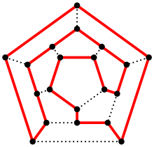
'BACKGROUND' INFORMACIJA
Hamiltono ciklo radimas yra NP sudėtingumo
problema, todėl sprendžiant keliaujančio pirklio
problemą yra pasitelkiami euristiniai algoritmai.
  Hamiltono ciklas – maršrutas grafe, kuriuo galima
  pereiti visas jo viršūnes po vieną kartą.
  NP sudėtingumo problema – problema, kurios sprendimui nėra tikslaus algoritmo, galinčio padėti supaprastinti/pagreitinti atsakymo radimą.
  Euristinis algoritmas – aproksimacinis algoritmas sugebantis gana greitai ir pakankamai dideliu tikslumu spręsti tam tikrą problemą.

Slide 4
AČIŪ UŽ DĖMESĮ!

